Slide 1
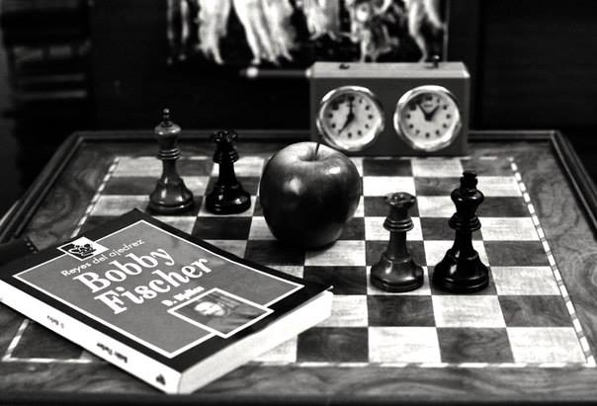
Šachy do škol
Projekt Šachového svazu ČR

Slide 2
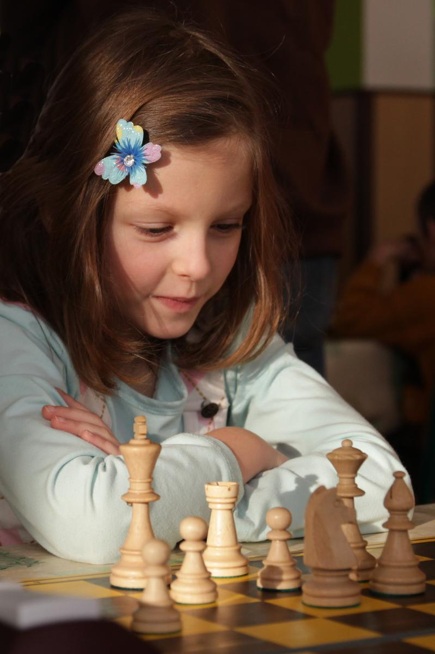
O projektu:
Šachy jsou součástí školních osnov ve více než 30 zemích světa
Na základě řady studií přijal v roce 2012 Evropský parlament deklaraci doporučující členským zemím zavedení šachů do vzdělávacích systémů
U nás vznikl za podpory Šachového svazu ČR v roce 2013
Cílem projektu není výchova šachových mistrů, ale nabídnout dětem možnost, aby pomocí hry všestranně rozvíjely své mentální schopnosti, které se jim budou hodit nejen během školní docházky, ale i v dalším životě.

Slide 3
Přínos šachové hry pro děti
Zvyšuje inteligenci
Rozvíjí logické myšlení
Zlepšuje paměť
Zlepšuje představivost
Soustředění a vytrvalost
Rozhodovací schopnosti
Učí se nejdříve myslet
A až pak konat
Učí děti plánovat
Má pozitivní vliv i na děti se syndromem hyperaktivity a s poruchou pozornosti
Pomáhá odbourávat agresivitu
Studie prokázaly zlepšení:
V matematice
Při výuce jazyků
Schopnosti číst
Další informace www.sachydoskol.cz

Slide 4

Jak se zapojit
Do projektu Šachy do škol se mohou zapojit:
Základní školy
Střední školy
DDM – některé školy pod nimi provozují kroužky. Kroužek je v prostorách školy a školy jsou informované o účasti v projektu.
Poslat přihlášku nejpozději do 30. 9., možnost vstoupit bude i v pololetí- přihláška do 31. 1. . Škola vyplňuje přihlášku při vstoupení do projektu, v dalších letech může zaslat informace o formě výuky, počtu dětí a objednávce metodických materiálů i emailem.
Formy výuky:
Kroužek
Nepovinný předmět
Povinný předmět
Šachy jako součást jiného předmětu

Slide 5
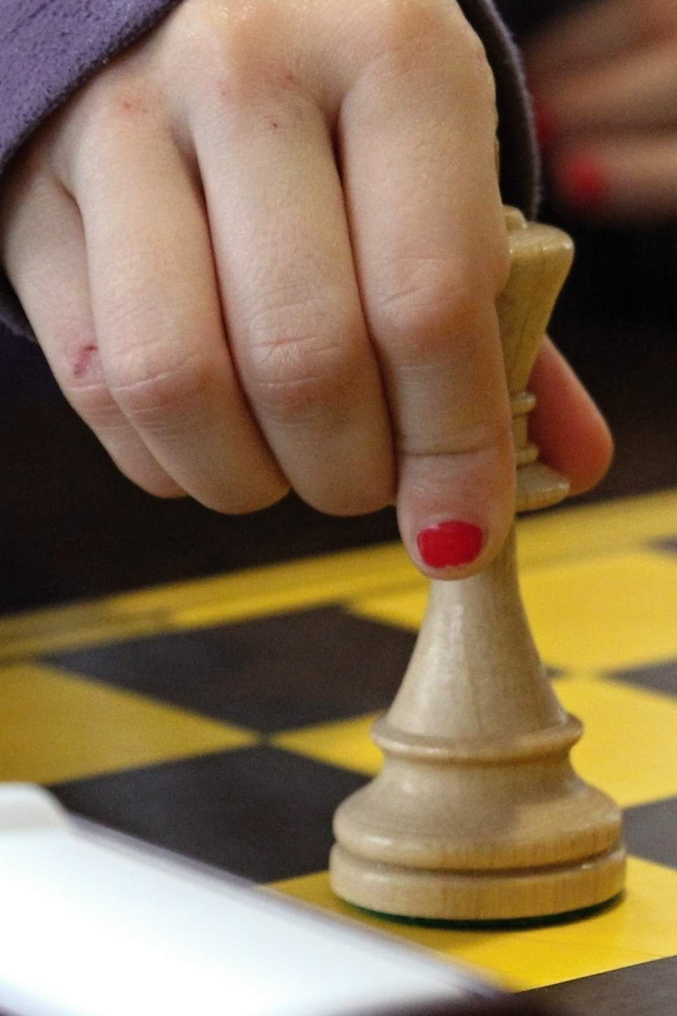
Co musí školy splnit:
Doporučený počet je 10 dětí- může být i méně
Přihlásit se do projektu nejpozději do 30. 9. (31. 1.)
U škol, které povedou výuku formou NP nebo PP:
- uzavřít smlouvu do 15.10. (15. 2.)
- poskytnout ve škole prostor pro propagaci projektu Šdš (nástěnka, webové stránky), obsah zajistí trenér nebo manažer projektu
Do 20. 6. odeslat manažerovi projektu zprávu o činnosti
Odpadá skenování třídní knihy a výkaz o docházce dětí (u NP a PP), zaslat pouze stručnou zprávu o průběhu kroužku s připomínkami či náměty, co do budoucna změnit.

Slide 6

Čím školy podpoříme:
Výukový program Learningchess.net – zdarma.
Možnost připojení na interaktivní tabule, v češtině, přístup pro všechny žáky v kroužku formou podlicence- mohou se kdekoliv připojit (tablet, chytrý telefon).
Metodické materiály
Každý rok min. 10 ks cvičebnic zdarma dle vlastního výběru. Školy, které budou mít více jak jeden kroužek získají 20 ks cvičebnic zdarma. Pro nové školy navíc 1ks metodiky pro učitele a 1ks sbírky úloh.
Pomoc garanta při rozjezdu výuky
Bude v krajích nabíhat postupně. Úkolem garanta bude pomáhat učitelům s rozběhnutím kroužku a metodikou.
Příspěvek 3000,- Kč pro NP a PP (pro 1.stupeň ZŠ)
Výjimka pro již zapojené školy, které příspěvek čerpaly a nebudou splňovat podmínku NP na 1.stupni.
Vstupní školení a následné semináře

Slide 7


Vzdělávání učitelů
Naším cílem je zvýšení počtu učitelů, kteří budou vyučovat šachy. Není podmínkou, aby uměli hrát šachy. Důležitější jsou dvě věci:
Musí je to bavit
Najdou si na to potřebný čas
Učitelům, kteří se rozhodnou vyučovat šachy poskytneme:
Vstupní školení a následné semináře
Metodické materiály
Podporu garanta (zatím jen v některých krajích)
Možnost zúčastnit se šachových soustředění
Sdílení zkušeností, vzorové lekce

Slide 8


Kontakty:
Celorepublikový manažer projektu:
Veselý Miroslav
603 287 585
Email: sachydoskol@chess.cz
www.sachydoskol.cz

